Slide 1
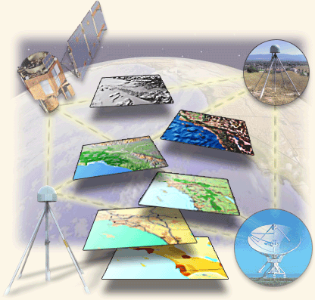
Тема: Пространственные данные и пространственная информация
ПМ 02. Составление картографических материалов
и ведение кадастров с применением программных средств и комплексов
МДК 02.01 Тема 2.5 «Геоинформационные системы ведения градостроительного кадастра»
Кудрявцева Наталья Игоревна

Slide 2
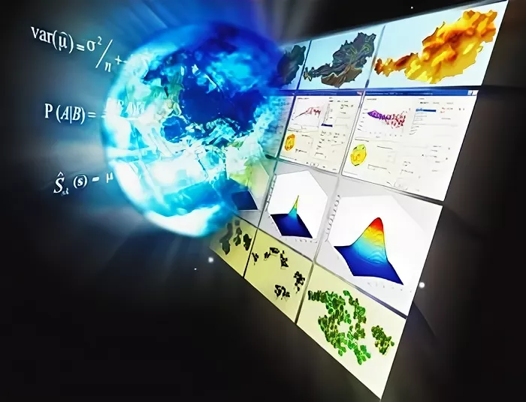
Пространственные данные
данные о пространственных объектах и их наборах. Пространственные данные составляют основу информационного обеспечения геоинформационных систем.

Slide 4
СИСТЕМА УПРАВЛЕНИЯ БАЗАМИ ДАННЫХ
Большинство современных СУБД поддерживают т.н. пространственные расширения — геометрические типы данных и пространственные индексы

Slide 5
ГЕОКОДИРОВАНИЕ
Пространственные данные обычно состоят из двух взаимосвязанных частей: координатных и атрибутивных данных.
Установление связи между этими частями называется геокодированием.

Slide 6
Координатные данные определяют позиционные характеристики пространственного объекта, описывающие его местоположение в установленной системе координат.
Атрибутивные данные представляют собой совокупность непозиционных характеристик (атрибутов) пространственного объекта, его смысловое содержание (семантику) объекта и могут содержать качественные или количественные значения.

Slide 7
Пространственная информация, и ее свойства
Первый тип информации называют метрической информацией, а второй тип семантической (описательной, атрибутивной, смысловой).

Slide 8
Группы информации
Виды пространственно-распределенной информации можно разделить на три большие группы: семантическую, метрическую и топологическую.

Slide 9
Источником семантической информации является способность человека распознавать некоторые части пространства и предметы.

Slide 10
Источником метрической информации является способность человека отличать друг от друга различные части пространства, и осуществлять измерения расстояний, площадей, объемов.
Метрическая информация, таким образом, отражает свойство предметов располагаться в определенной части пространства и занимать некоторую его часть.

Slide 11
Топологическая информация отражает топологические свойства пространства, то есть такие свойства, которые не изменяются при любых линейных деформациях пространства производимых без разрывов и склеиваний.
К топологической информации относятся: точки пересечений объектов, информация о примыканиях объектов друг к другу (или общих границах). Простейшими топологическими свойствами являются характеристики относительного положения объектов друг относительно друга.

Slide 12
Вывод
Итак, для того, чтобы информационное представление объектов можно было назвать «пространственным», к нему как минимум, необходимо добавить атрибут, однозначно описывающий область пространства, в которой локализован, расположен объект. Добавление такого атрибута к обычной базе данных превращает ее в геоинформационную систему.

Slide 13
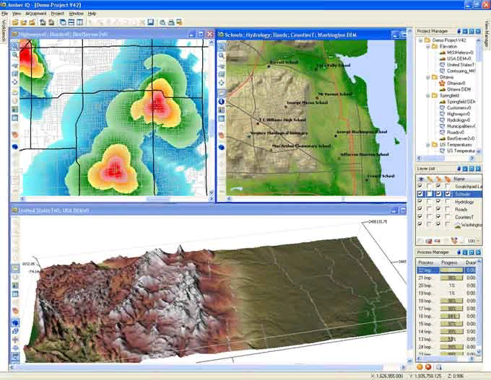
Задать такие атрибуты можно двумя путями: указать абсолютное расположение объекта через его координаты (координаты его границы), или указать относительное расположение объекта относительно другого объекта.

Slide 14
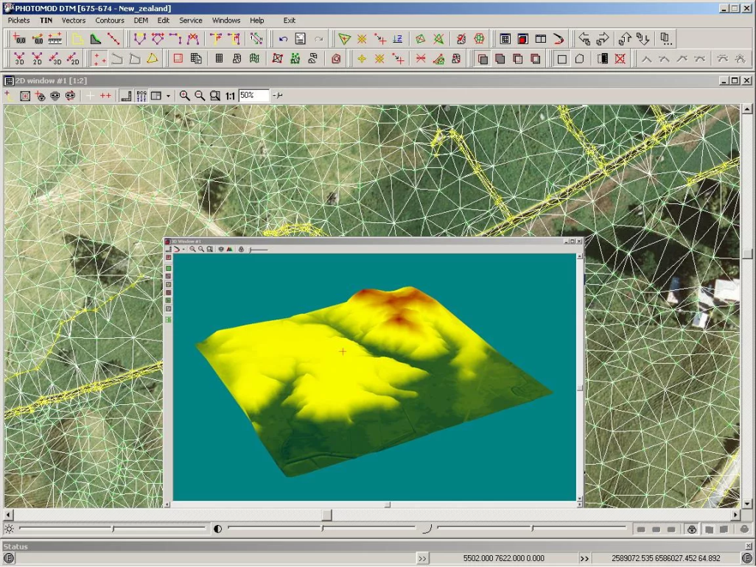
Модели хранения пространственной информации
В соответствии с этим мы можем определить две модели хранения пространственной информации: векторная (абсолютное расположение) и растровая (относительное расположение).

Slide 15
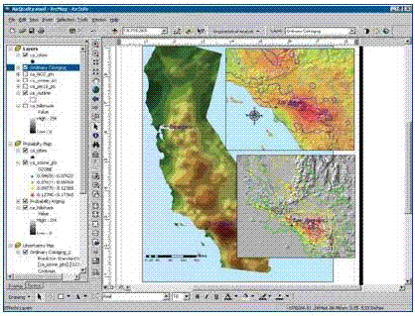
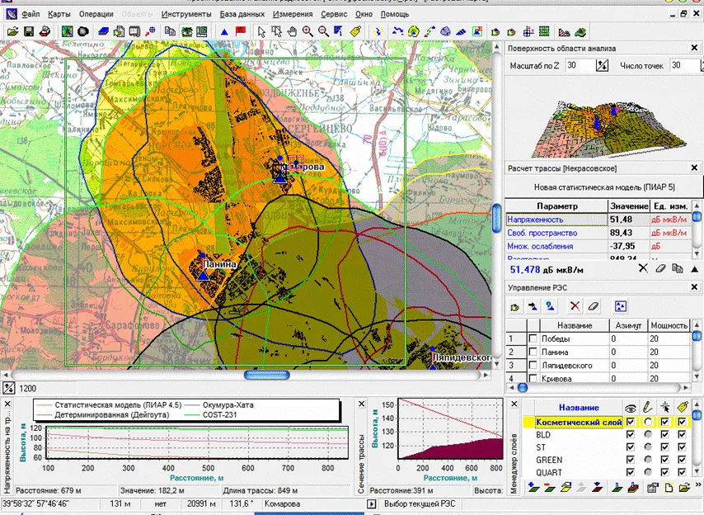
Пространственная информация— это информация о пространственном расположении говорящего по отношению к слушателю: азимут (справа, слева, спереди, сзади), расстояние, движение (удаление, приближение, передвижение вокруг слушателя и т. п.).

Slide 16
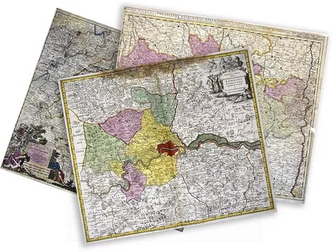
Геоинформационное картографирование Электронные ГИС и бумажные карты
Бумажные карты являются простейшими геоинформационными системами (позволяют хранить, анализировать, создавать географическую информацию).

Slide 17
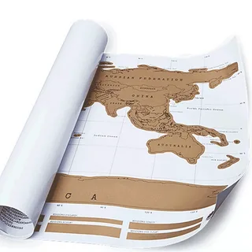
Неудобства для работы: разные масштабы, проекции, необходимость большого количества листов карт (бумаги), трудность работы одновременно с несколькими разными картматериалами (например, при оценке видового разнообразия, поиске возможных местообитаний, расчетах площадей и длин и тд.), сложности создания определенных карт, большие затраты времени и людских ресурсов.

Slide 18
Преимущества ГИС:
§ возможность сопоставления карт разных масштабов и проекций;
§ удобства хранения и обработки огромных объемов географической информации;
§ оперативный анализ пространственных и логических связей различных объектов и свойств отдельных элементов;
§ простота создания своих собственных данных и карт;
§ широкий диапазон изобразительных свойств;
§ для картируемого объекта можно выбрать различные виды классификации, подчеркивающие ту или иную закономерность;
§ широкие возможности для моделирования и экстраполяции данных;
§ экономия времени и людских ресурсов в результате автоматизации рутинной работы.

Slide 19
Электронные ГИС и бумажные карты содержанию этапов картографического процесса
Карта | ГИС
Процесс картографирования
Сбор данных: аэрофотоснимки, геодезические работы и др. Обработка данных: агрегирование, классификация и т.д.; линейный процессПроизводство карты: конечная стадия (без распространения) Тиражирование карты | Сбор данных: аэрофотоснимки, геодезические работы и др. Обработка данных: агрегирование, классификация, плюс анализ; циклический процесс Производство карты: не всегда конечный этап. Обычно на основе одной карты создаются и другиеТиражирование карты
Функции подсистемы ввода
Ввод: запись (компиляция) на бумаге - точки - линии - области Источники: - аэрофотосъемка - цифровое дистанционное зондирование - геодезические работы - словесные описания и зарисовки - статистические данные и др. | Ввод: запись (кодирование) в память компьютера - точки - линии - области Источники: то же, что и для карт, плюс - готовые цифровые карты - цифровые модели рельефа - цифровые оэро-фотоснимки - цифровые базы данных

Slide 20
Функции подсистемы хранения и выборки
Точки, линии и области рисуются на бумаге с помощью символов Выборка – это просто чтение карты | Точки, линии и области хранятся как растры или координаты и идентификаторы в компьютере. Таблицы атрибутов связаны с координатами Выборка требует эффективных методов компьютерного поиска
Функции подсистемы анализа
Требуются линейка, планиметр, транспортир и другие инструменты, используемые человеком-аналитиком Возможности ограничены данными, сгруппированными и представленными на бумажной карте | Используются возможности компьютера для измерения, сравнения и описания информации в базе данных Обеспечивает быстрый доступ к исходным данным, позволяет группировать и пере-классифицировать данные для дальнейшего анализа
Функции подсистемы вывода
Только графическое представление Многие формы карт Модификации могут включать картограммы и др. | Карта – лишь один из видов вывода в ГИС За малыми исключениями, ГИС предлагают те же возможности, что и традиционные карты Включают также таблицы, графики, диаграммы, фотографии и др.

